Slide 1
Antimykotika

Slide 2
Dělení a význam antimykotik
Mechanismus/ spektrum účinku
Lokální x systémová
Význam v medicíně narůstá
Imunokompromitovaný pacient
Spotřeba antibiotik
Nadůžívání některých přípravků

Slide 3
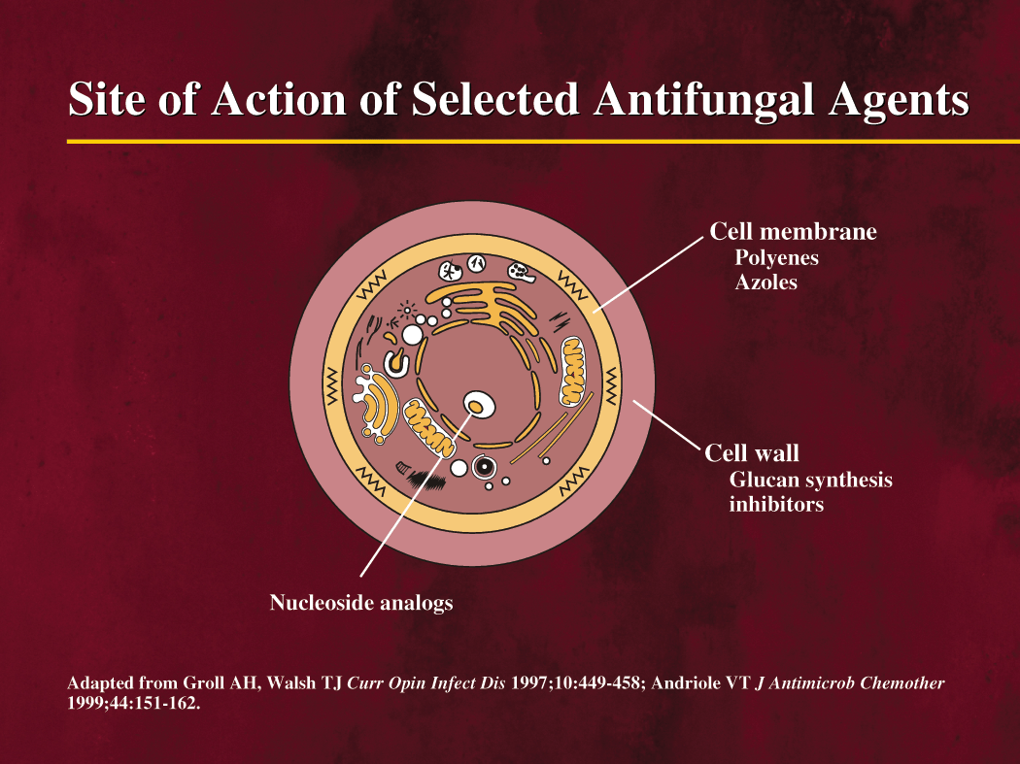

Slide 4
Antimykotika
AZOLY
Inhibice biosyntézy ergosterolu v buněčné membráně plísně s následnou blokádou růstu
Cidní – statický účinek
Lokální : ekonazol, klotrimoxasol…
Systémová aplikace : mikonazol, flukonazol, itrakonazol, vorikonazol….

Slide 5
Azoly
Nejpočetnější skupina antimykotik
Léčba kandidových infekcí
Flukonazol – základní systémové antimykotikum
lokální i systémové kandidové infekce
vysoká spotřeba v nemocnicích
selekce non – albicans rezistentních kmenů
Vorikonazol, posakonazol – vláknité houby

Slide 6
Antimykotika II
Polyeny
Mechanismus účinku : vazba na steroly v membráně narušení permeability- únik iontů a nízkomolekulárních látek z cytoplasmy
Lokální : nystatin, pimaricin
Systémová aplikace : amfotericin B
Na tukovém nosiči : Abelcet, Amphocil, Ambisome
(nystatin)

Slide 7
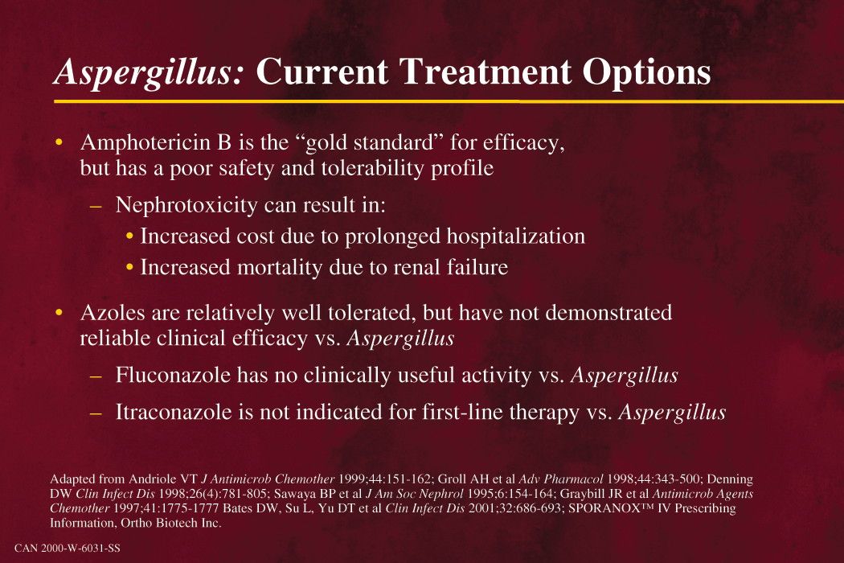
- voriconazol

Slide 8
Antimykotika
Antimetabolity
Mechanismus účinku : zabudování 5-FC jako falešného prekursoru do buněk plísní místo cytosinu s finální blokádou proteosyntézy
5- Fluorocytosin statický – cidní účinek
P.O. i I.V forma
Snadný vznik R
Doporučuje se podávat v kombinaci (poleyny)

Slide 9
Antimykotika
Echinokandiny
Inhibice ß1,3 glukanů v buněčné stěně
Statický účinek
Candida spp, Aspergillus spp. Pneumocystis carinii…
Nízká toxicita
Léčba závažných systémových infekcí

Slide 10
Antimykotika
Allylaminy - Terbinafin
Pouze k lokální aplikaci
Dermatofyta, méně kandidy
Cidní – statický účinek

Slide 11
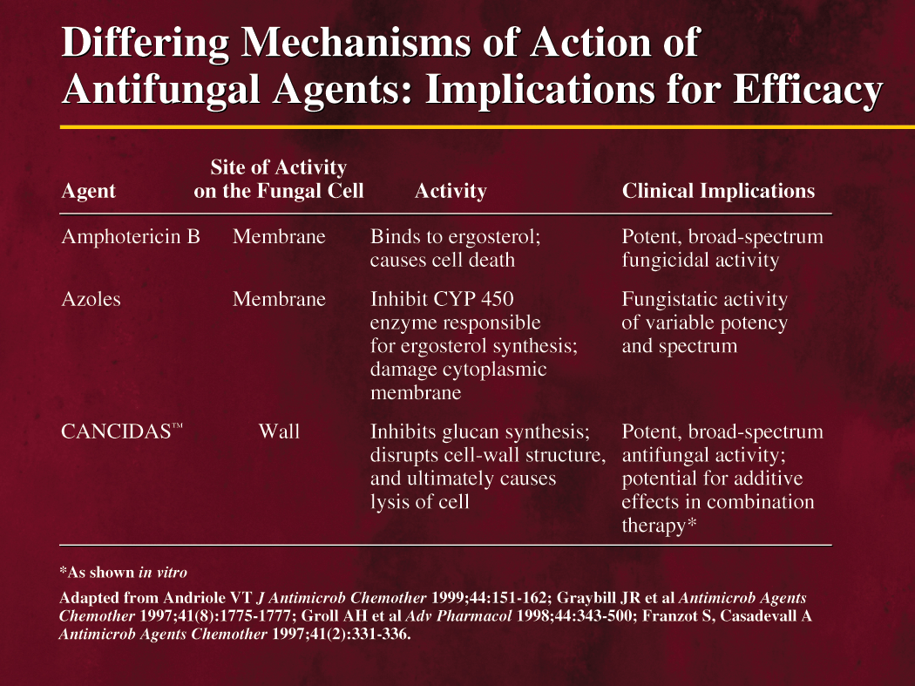

Slide 12
Rezistence k antimykotikům
Problematická detekce
In vitro nemusí odpovídat in vivo
Rezistence k triazolům : flukonazol
přirozená vláknité houby
Candida krusei, Candida glabrata
• Amfotericin B : Candida lusitaniae
• 5-FC : Candida spp.

